Slide 1
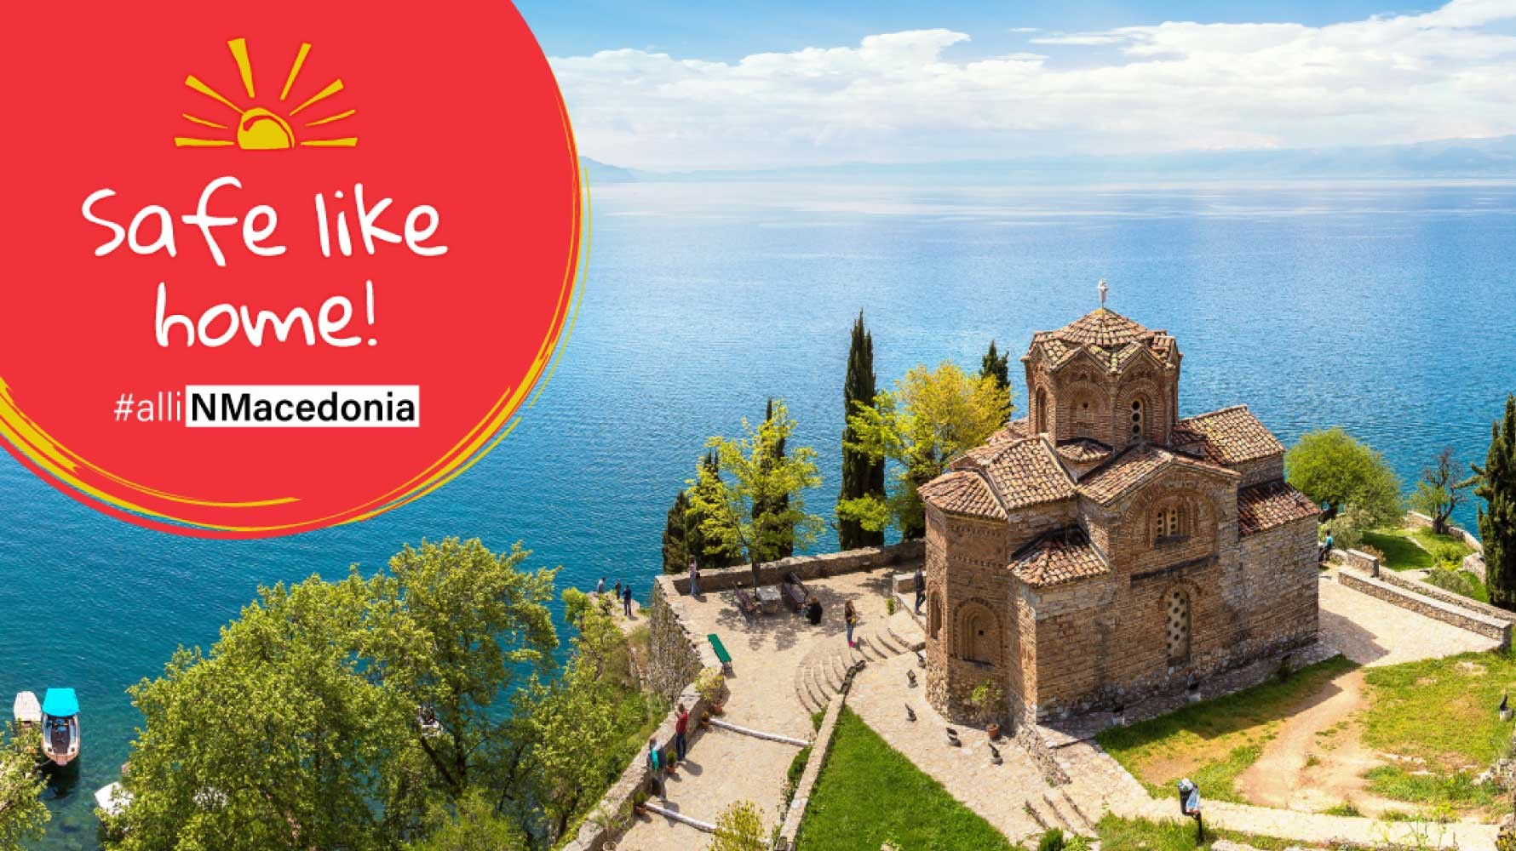
Презентација на стратешкото планирање на АППТ за 2023 година
Република
Северна МАКЕДОНИЈА
АГЕНЦИЈА ЗА ПРОМОЦИЈА И ПОДДРШКА НА ТУРИЗМОТ
www.northmacedonia-timeless.com www.tourismmacedonia.gov.mk

Slide 2
МЕТОДОЛОГИЈА НА ИСТРАЖУВАЊЕ
Дескриптивна метода;
претпоставува примена и комбинација на повеќе методи кои произлегуваат од карактерот на стратешкото планирање на АППТ;
Податоци од ДЗС;
Податоци од UNWTO - СТО
НБРСМ;
Google Analytics;
Поадатоци АППТ
Методологија на PERSONA;
Насочени анкетни прашалници за туристичка дестинација;
Неформални насочени интервјуа;
Метода на набљудување;
Прибраните податоци се ставени во компаративен однос со останати податоци добиени од други примарни и секундарни извори на стратешките планирања на АППТ.

Slide 3
Преку 3.000 постови со користење на хаштаг #домасиедома на социјални медиуми
Преку 50.000 прегледи на видеата #домасиедома и #safelikehome од youtube каналот на АППТ
Посетеност први 7 месеци 2021/2022 на www.northmacedonia-timeless.com , +29,1%
КАМПАЊА
#домасиедома
#safelikehome
#чистокакодома
КАМПАЊА
1 дел 2022
Албанија, Косово, Србија, Бугарија, Турција, Полска

Slide 4
ПРОФИЛ НА ТУРИСТ
Активен Туризам;
Патување во мали групи;
Круг на свое семејство, блиски пријатели;
Интерес за еко-дестинација;
Мали сместувачки капацитети;
Истражувачи и авантуристи;
Истражуваат за дестинацијата пред патувањето со користење на дигитални алатки
Патуваат најчесто со aвион или автомобил;
Интерес за здрава храна,локална заедница, култура и традиција;
100% користење на напредна технологија (Z – Генерација);
Дигитални номади
Сигурност на дестинација во која патува (протоколи за SARS COV-19).

Slide 5
СТАТИСТИЧКИ КОМПАРАТИВНИ ПОДАТОЦИ ЗА ВКУПНИОТ БРОЈ ТУРИСТИ И НОЌЕВАЊА
Прва половина 2019/22 имаме пад на туристите од - 29.6 %
Прва половина 2021/22 зголемување за +↑75.0 %
Домашните туристи +↑ 25.4 %
Странски +↑131.3 %
Прва половина 2021/22 остварени ноќевања +↑66.3 %
Домашни ноќевања + ↑ 29.0 %
Странски + ↑ 109.2 %
Извор: Државен завод за статистика

Slide 6
5 НАЈБРЗО ЗАКРЕПНУВАШКИ ПАЗАРИ 2020/2021

Slide 7
ДОМАШНИ ТУРИСТИ И НОЌЕВАЊА
Извор: Државен завод за статистика

Slide 8
ДЕВИЗЕН ПРИЛИВ ОД ТУРИЗАМ
Графички приказ - Девизен прилив од туризам 2020 споредбено со 2021
Извор: НБРСМ

Slide 9
Примарни пазари
Албанија
Бугарија
Косово
Турција
Полска
Србија
Хрватска

Slide 10
Секундарни пазари
Грција
Холандија
Германија
Велика Британија
Италија
Романија
Изрел

Slide 11
Пребарување на страницата www.northmacedonia-timeless.com подолго од 3 минути
Извор: Google analytics

Slide 12
ПОБАРАН / ОДОБРЕН ПО ГОДИНИ

Slide 13
„Отворен Балкан“
Од туристичка перспектива започнува да се реализира, зближувајки повеќе балкански земји и овозможувајки на туризмот да создаде можности за дестинација која ќе биде доволно конкурентна во Европа и трети пазари.
“Отворениот Балкан”
создава дестинација од 11 милиони домашни туристи
овозможува многу подобри конекции, делење позитивни практики, едукација и градење на стручен кадар,
зголемена промоција со што се очекува раст на уделот од туризмот во БДП на секоја земја.

Slide 14
ПРЕДЛОГ ПРОГРАМА НА АППТ ЗА 2023 ГОДИНА
Зголемено присуство на саемски манифестации на примарните пазари и дел од секундарните пазари;
Зголемена маркетинг промоција во регионот и примарните пазари;
Дополнителни промоции Б2Б средби;
Продукција на 360 виртуелни тури од туристички дестинации и манифестации во Р.С Македонија;
Хостинг, поддршка и оддржување на официјалниот македонски туристички портал www.northmacedonia-timeless.com и мобилната апликацијата visitnorthmacedonia;
Организација на информативни патувања во Р.С Македонија на медиумски куќи, блогери, влогери, инфлуенсери, кои го третираат туризмот;
Изработка на кратки промотивни видео спотови за препознавање на дестинација со новиот бренд и визуелен идентитет;
Продукција на нови промотивни материјали;
Продукција на нови видео материјали, стари занаети и традиција;
Продукција и дизајн на брошура за верски туризам и видео материјал;
Продукција на брошури за еколоски одржлив туризам ,,Travel like a local”;
Брошура Ено-гастро концепт и видео материјал.

Slide 15
ПРЕДЛОГ ПРОГРАМА НА АППТ ЗА 2023 ГОДИНА:
Проект ,, Поставување на туристички информативни знаци “
Проект „ Инфо табли на гранични премин ;
Проект „ 50 села, 50 приказни ;
Проект „ 5 рути за верски туризам;
Работлници за подигање на свеста за значењето на верскиот туризам, по региони, прокет кој произлегува од нациналната стратегија за верски туризам
Проект„ “Истражи го македонското рурално богатство -истражи, вкуси и сликај”
Проект ,,Аbove“добиен како апликација на повик за ИПА прекугранична соработка со Република Грција.
И останати проекти во функција на зајакнување на Македонија како туристичка дестинација.
ОЧЕКУВАНИ РЕЗУЛТАТИ за 2023
Визијата за тоа каде го гледаме туризмот на Република Северна Македонија за 2023година, е во промена на перцепцијата на светските патувачи за земјава како безбедна и достапна дестинација, која што може да понуди диверзивни и атрактивни туристички концепти, а паралелно со тоа и зголемување на бројот на странски туристи и остварени ноќевања.
Достигнување на 3.2 милиони ноќевања;
Надминување на 430 милиони $ - девизен прилив;

Slide 16
ПРЕДЛОГ ТОЧКИ ДО ВЛАДА НА Р.С МАКЕДОНИЈА
Прераснување на АППТ во НТО,
Формирање на туристичка инспекција и туристичка полиција,
Создавање на 4 (исток, запад, север и југ) дестинациски менаџмент организации – DMO’s,
Проект 50 рурални Македонски села,
Патно означување на сите туристички локалитети,
Е-туризам,
Патни билборди за туристички потенцијали на Р.С Македонија,
Државна Google и youtube кампања за Македонските туристички потенцијали во светот

Slide 17
Wine vision by Open Balkan 01- 04 september 2022 Belgrade, Serbia

Slide 18
ВИ БЛАГОДАРИМЕ
Агенција за промоција и поддршка на туризмот

